Slide 1
3ο ΓΕΛ ΛΑΜΙΑΣ
Τάξη Α3
Σχολικό Έτος 2017-18
Δημιουργική Εργασία
Τίτλος: ΠΟΛΙΤΙΣΜΟΣ & ΔΡΑΣΤΗΡΙΟΤΗΤΕΣ ΤΕΧΝΗΣ
[Υπεύθυνη καθηγήτρια: Μουτάφη Μαρία ΠΕ 06]

Slide 2
Α’ Τετράμηνο
[ποίηση, ζωγραφική, μουσική]
Σκοπός : Βασική προτεραιότητα η επαφή μας με διαφορετικά είδη τέχνης [μουσική,λογοτεχνία,έντεχνη μουσική].
Στόχος :
Η <συνάντησή> μας με μορφές τέχνης και πολιτισμού, που είτε δεν είχαμε γνωρίσει ή λαθεμένα , από προκατάληψη , θεωρούσαμε <βαρετές> , <παλαιομοδίτικες>, και <ξένες> σε σχέση με τα ενδιαφέροντα και τις προτιμήσεις μας.
Η ευαισθητοποίησή μας σε σχέση με θέματα τέχνης και πολιτισμού και η αφύπνιση και η ενασχόλησή μας με αντικείμενα ποικίλου ενδιαφέροντος, νέα ακούσματα, ώστε να αποκτήσουμε καινούργιες πνευματικές και γνωστικές εμπειρίες.
Η διεύρυνση του πνευματικού μας ορίζοντα και η ψυχική μας καλλιέργεια για να γίνουμε ενεργοί πολίτες.
Οι μαθητές της Α3 Τάξης του 3^{ου} ΓΕΛ Λαμίας
[Ακολουθεί ένα μικρό δείγμα του όμορφου ταξιδιού μας στον κόσμο της Τέχνης στο Α’ Τετράμηνο του τρέχοντος σχολικού έτους.]

Slide 3
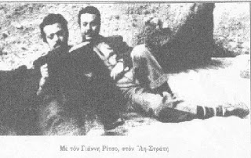
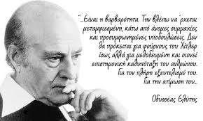
Γνωρίσαμε Μεγάλους Έλληνες ποιητές

Slide 4
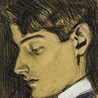
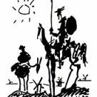

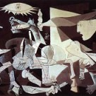
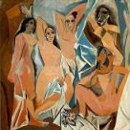
Μελετήσαμε επιλεγμένα έργα Ξένων μεγάλων ποιητών
Kιθάρα
Αρχίζει ο θρήνος της κιθάρας
σπάζουν οι κούπες της αυγής.
Αρχίζει ο θρήνος της κιθάρας.
Δεν ωφελεί κι αν πεις να πάψει.
Δεν το μπορείς να πεις να πάψει.
Κλαίει, κλαίει μονότονα
όπως κλαίει το νερό
όπως κλαίει ο άνεμος
πάνω απ’ το χιόνι.
Άϊ κιθάρα, άϊ καρδιά
πληγωμένη,
πληγωμένη από πέντε λόγχες.
Federico Garcia Lorca
Απόδοση στα ελληνικά Β.Πετρή
Εγώ θα μείνω με τους εργάτες να τραγουδήσω
(…) για των ψαράδων τον ωκεανό,
για το ψωμί των παιδικών μας αηδονιών,
και για την αγροτιά και για τ’ αλεύρι μας,
τη θάλασσα, το ρόδο και το στάχυ,
τους σπουδαστές, τους ναύτες, τους φαντάρους,
για όλους τους λαούς σ’ όλους τους τόπους,
για τη λυτρωτική τη θέληση
των πορφυρών λαβάρων της αυγής.
Πάλεψε πλάι μου, κι εγώ θα σου χαρίσω τα όπλα όλα της ποίησής μου…
Πάμπλο Νερούδα

Slide 5
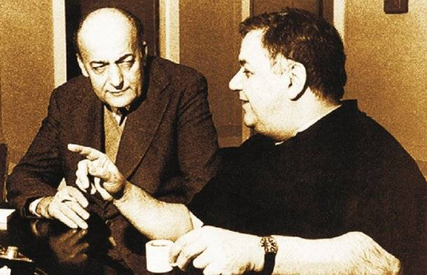
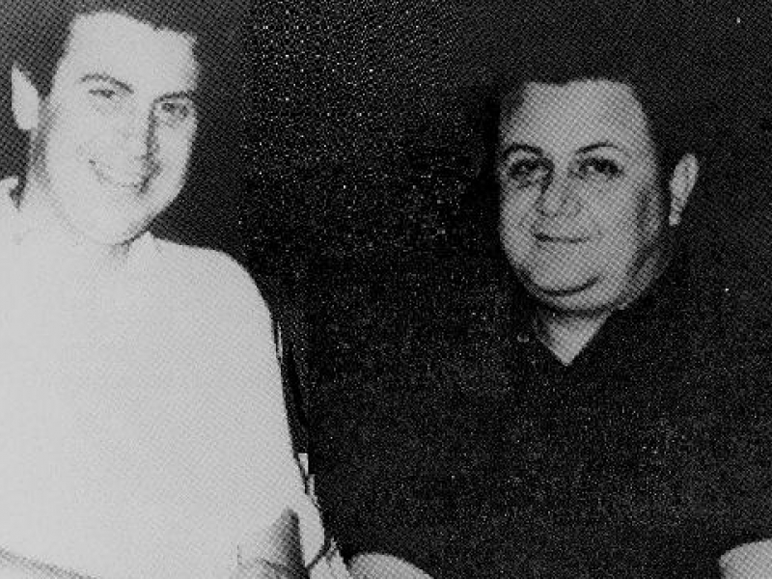
Αναφερθήκαμε στους δύο μεγάλους Έλληνες συνθέτες και σε ένα μικρό δείγμα του έργου τους
https://dimartblog.com/2014/05/12/manos-gatsos/
http://www.mixgrill.gr/ar12692el-dromoi-koinoi-paralliloi-manos-xatzidakis-nikos-gkatsos.html
http://www.musicpaper.gr/documents/item/3294

Slide 6

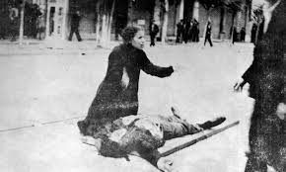

Γνωρίσαμε την σπουδαία ποίηση <<ντυμένη>> με υπέροχες μελωδίες του Μ. Θεοδωράκη
https://www.youtube.com/watch?v=bBZ_95tcmGM
https://www.discogs.com/Mikis-Theodorakis-Pablo-Neruda-Canto-General/release/4285581
https://www.youtube.com/watch?v=z09lrXbbEnU
https://el.wikipedia.org/wiki/%CE%95%CF%80%CE%B9%CF%84%CE%AC%CF%86%CE%B9%CE%BF%CF%82_(%CE%93%CE%B9%CE%AC%CE%BD%CE%BD%CE%B7%CF%82_%CE%A1%CE%AF%CF%84%CF%83%CE%BF%CF%82)

Slide 7

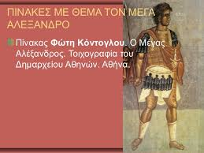
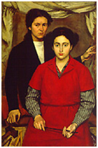
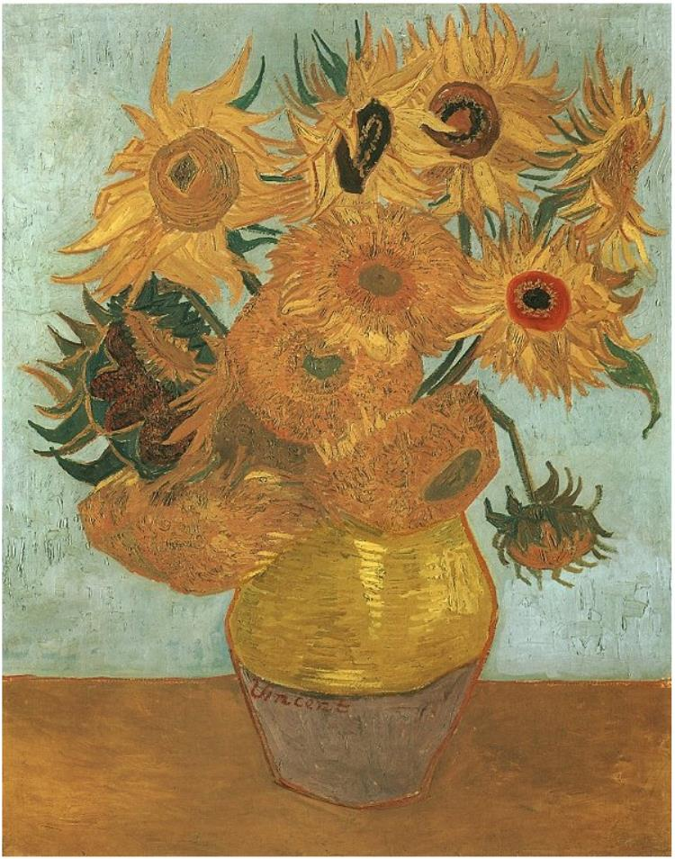
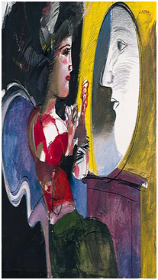
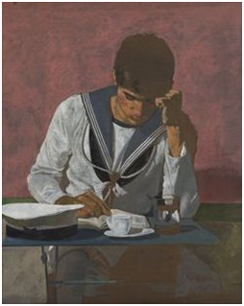
Θαυμάσαμε Έργα σπουδαίων Ελλήνων & ξένων ζωγράφων
[Picasso, Van Gogh, Τσαρούχης, Μυταράς, Φασιανός και άλλοι]

Slide 8
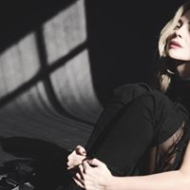
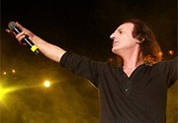
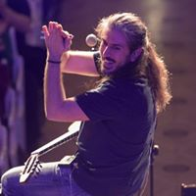
Ήρθαμε σε επαφή με το σύγχρονο έντεχνο ελληνικό τραγούδι
ΣΥΓΧΡΟΝΟΙ ΕΛΛΗΝΕΣ ΤΡΑΓΟΥΔΟΠΟΙΟΙ
1. ΚΟΥΡΣΑΡΟΣ - ΠΑΠΑΚΩΝΣΤΑΝΙΝΟΥ Μουσική Λάκης Παπαδόπουλος ΣτΊχοι Παύλος Μάτεσης
2. Η ΜΠΑΛΑΝΤΑ ΤΟΥ ΦΑΝΗ Μουσική- Στίχοι Χάρης & Πάνος Κατσιμίχας
3. ΚΙ ΑΝ ΤΑ ΜΑΤΙΑ ΣΟΥ ΔΕ ΚΛΑΙΝΕ Μουσική Μάνος Λοίζος Στίχοι Άκος Δασκαλόπουλος
4. ΒΑΒΕΛ - ΝΑΤ.ΜΠΟΦΙΛΙΟΥ Μουσική Θέμης Καραμουρατίδης Στίχοι Γεράσιμος Ευαγγελάτος
5. ΠΕΡΣΕΙΔΕΣ Στίχοι- Μουσική Μίλτος Πασχαλίδης
6. ΔΥΟ ΜΑΥΡΑ ΒΟΤΣΑΛΑ – Στίχοι- Μουσική Παντελής Θαλασσινός
7. ΧΕΙΜΩΝΑΝΘΟΣ –Γ. ΧΑΡΟΥΛΗΣ Μουσική Γιώργος Καζαντζής Στίχοι Ελένη Φωτάκη
8. ΜΕΛΙΣΣΕΣ –Φ. ΒΕΛΕΣΙΩΤΟΥ Μουσική Γιώργος Καζαντζής Στίχοι Ελένη Φωτάκη
9. ΝΑ Μ’ΑΓΑΠΑΣ – Π. ΣΙΔΗΡΟΠΟΥΛΟΣ Στίχοι -Μουσική Ανδρέας Θωμόπουλος
10. ΥΠΝΟΒΑΤΗΣ- Μουσική Λ. Μαχαιρίτσας Στίχοι Λ. Νικολακοπούλου
11. ΤΟ ΠΑΤΩΜΑ - ΤΑΝΙΑ ΤΣΑΝΑΚΛΙΔΟΥ Μουσική Στ. Κραουνάκης Στίχοι Λ. Νικολακοπούλου
12. ΟΙ ΠΑΛΙΕΣ ΑΓΑΠΕΣ ΠΑΝΕ ΣΤΟΝ ΠΑΡΑΔΕΙΣΟ- ΠΥΞ ΛΑΞ Μουσική Φ. Πλιάτσικας Στίχοι Μάρω Βαμβουνάκη

Slide 9
Πάντρεμα τραγουδιών
[Τραγούδια Ελληνικά που μπορούν να συσχετιστούν κυρίως από άποψη θεματολογίας με αντίστοιχα ξένα]
LONELY PEOPLE [Eleanor Rigby] THE BEATLES
Ah, look at all the lonely people
Eleanor Rigby picks up the rice
In the church where a wedding has been
Lives in a dream
Waits at the window, wearing the face
That she keeps in a jar by the door
Who is it for?
All the lonely people
Where do they all come from?
All the lonely people
Where do they all belong?
Father McKenzie, writing the words
of a sermon that no one will hear
No one comes near
Look at him working, darning his socks
In the night when there's nobody there
What does he care?
All the lonely people
Where do they all come from?
All the lonely people
Where do they all belong?
Ah, look at all the lonely people
Ah, look at all the lonely people
Eleanor Rigby died in the church
And was buried along with her name
Nobody came
Father McKenzie, wiping the dirt
From his hands as he walks from the grave
No one was saved
All the lonely people
(Ah, look at all the lonely people)
Where do they all come from?
All the lonely people
(Ah, look at all the lonely people)
Where do they all belong?
ΑΝΘΡΩΠΟΙ ΜΟΝΑΧΟΙ
ΣTIXOI Γ. KAΛAMITΣHΣ
ΜΟΥΣΙΚΗ Γ. ΣΠΑΝΟΣ
Υπάρχουν άνθρωποι που ζουν μονάχοι
σαν το ξεχασμένο στάχυ
ο κόσμος γύρω άδειος κάμπος
κι αυτοί στης μοναξιάς το θάμπος
σαν το ξεχασμένο στάχυ
άνθρωποι μονάχοι
Υπάρχουν άνθρωποι που ζουν μονάχοι
όπως του πελάγου οι βράχοι
ο κόσμος θάλασσα που απλώνει
κι αυτοί βουβοί σκυφτοί και μόνοι
ανεμοδαρμένοι βράχοι
άνθρωποι μονάχοι
Άνθρωποι μονάχοι σαν ξερόκλαδα σπασμένα
σαν ξωκλήσια ερημωμένα, ξεχασμένα
άνθρωποι μονάχοι σαν ξερόκλαδα σπασμένα
σαν ξωκλήσια ερημωμένα, σαν εσένα, σαν εμένα.

Slide 10
ΠΗΓΕΣ
ΠΗΓΕΣ:[ενδεικτικά]
https://odysseas-elitis.weebly.com/
http://magazen.gr/2014/11/09/kallitechnes-tis-makronisou/
https://www.pablopicasso.org/picasso-paintings.jsp
https://www.poetryfoundation.org/poets/pablo-neruda
https://www.britannica.com/biography/Federico-Garcia-Lorca
http://www.tsarouchis.gr/
http://www.eikastikon.gr/zografiki/fasianos.html
https://en.wikipedia.org/wiki/Vincent_van_Gogh
http://www.musicportal.gr/art_song_music/?lang=el
http://delicieuses.forumotion.net/t1106-topic
https://www.getgreekmusic.gr/entexno-tragoudi-istoria-afieroma/

